Slide 1
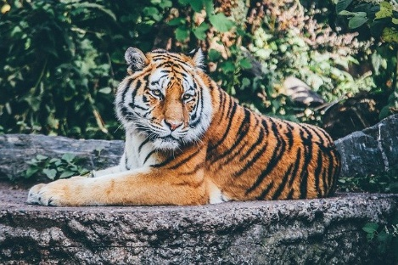
写真や図の説明レイアウトサンプル
ネコ
ネコ（猫）は、狭義には食肉目ネコ科ネコ属に分類されるリビアヤマネコ（ヨーロッパヤマネコ）が家畜化されたイエネコ（家猫、Felis silvestris catus）に対する通称である。
wikipedia
トラ
トラ（虎、Panthera tigris）は、哺乳綱食肉目ネコ科ヒョウ属に分類される食肉類。
wikipedia
© 2020 ビズルート https://bizroute.net/

